Slide 1
Multiple Regression Parallelization with OpenMP
도토리 삼형제
2014136007 김기백
2014136040 노유찬
2017136069 유지훈

Slide 2
Contents
Project Outline
Multiple Regression?
Multiple Regression Parallelization
Results Verification
Parallelization Analysis

Slide 3
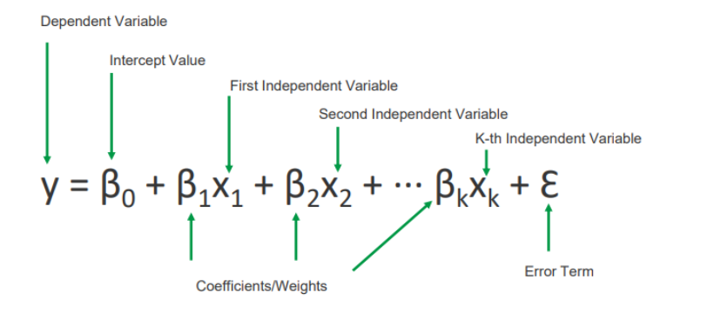
Project Outline
What to do?
Multiple Regression을 이용하여, 우리는 임의 변수들 사이의 관계를 나타내는 함수를 계산해낼 수 있다(n개의 독립변수와 1개의 종속변수).

Slide 4
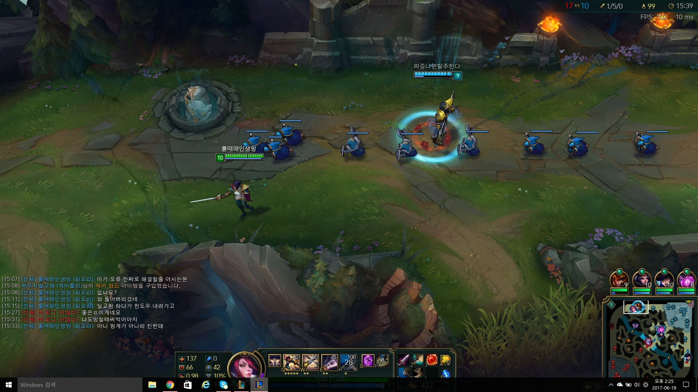
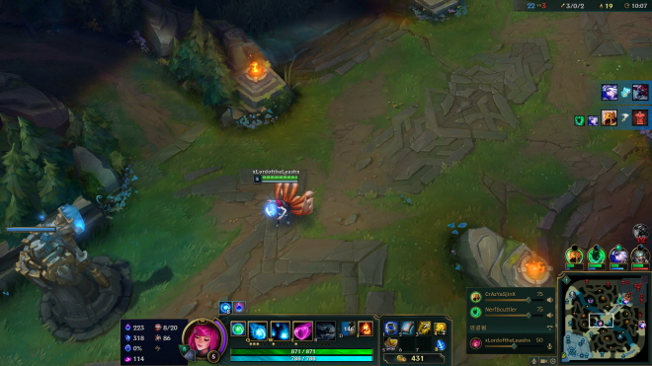

Project Outline
What to do?
이를 이용하여 게임의 미래 진행 상황을 예측해보는 건 어떨까?

Slide 5



Project Outline
Project Layout
초기 게임(<10min) 내용 측정값
DataSet
결과 함수를 형성하기 위해 유저가 선택한 변수들
Result Function
User
f([playerKill, playerDeath, playerAssist, … , playerGold])
= Victory or Defeat
Main Program

Slide 6
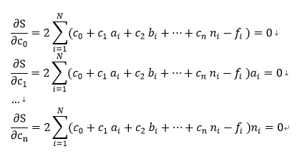
Multiple Regression?
How does it work?
1. n개의 독립 변수를 가진 N 크기의 데이터의 Multiple Regression은 아래와 같이 표현될 수 있다.
2. 그리고 Multiple Regression을 위한 오차값은 아래와 같이 정의할 수 있다.

Slide 7
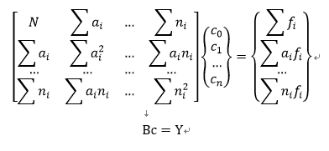

Multiple Regression?
How does it work?
3. 2.에서 소개된 공식은 아래 행렬로 표현할 수 있다.
해당 행렬을 Partial Pivoting & Gaussian Elimination 으로 풀이하여 결과 함수의 계수들을 구할 수 있다.

Slide 8
Multiple Regression Parallelization
How to Parallelize it?
∑연산의 특징
- 모든 데이터를 순회하여 한 곳에 더한다.
- 모든 구간에서 연산의 양이 동일하다.
∴ OpenMP for 구문과 reduction clause 사용
schedule clause는 사용하지 않음
데이터 종속성이 없는 부분 끼리
최대한 동시에 진행

Slide 9
Multiple Regression Parallelization
How to Parallelize it?
double(8byte) * 8 = 64byte
D |  |  |  |  |  |  |  | D |  |  |  |  |  |  |  | …
D |  |  |  |  |  |  |  | D |  |  |  |  |  |  |  | …
~ | ~ | ~ | ~ | ~ | ~ | ~ | ~ | ~ | ~ | ~ | ~ | ~ | ~ | ~ | ~
D |  |  |  |  |  |  |  | D |  |  |  |  |  |  |  | …
배열 데이터 수정에서 발생할 수 있는
Cache coherency 문제를 최소화 하기 위해
데이터 밀도 낮춤

Slide 10
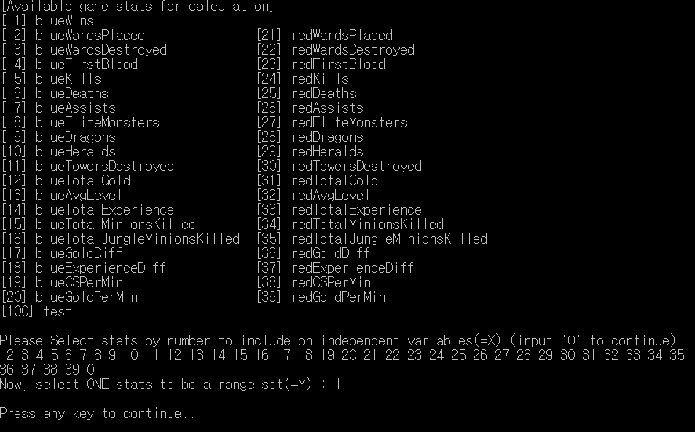
Results Verification
Here’s what we’ve got
38개의 열을 독립 변수로, 1개의 열을 종속 변수로 선택

Slide 11
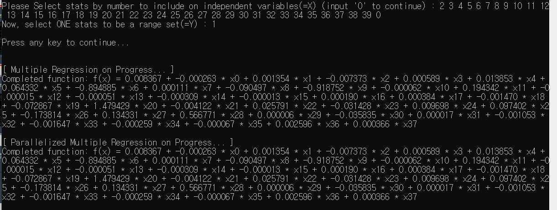
Results Verification
Here’s what we’ve got
38개의 열을 독립 변수로, 1개의 열을 종속 변수로 선택하여
변수들에 대한 결과 함수를 생성하였다.

Slide 12
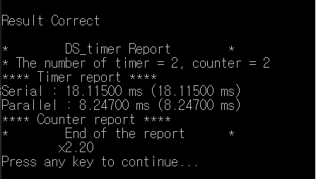
Results Verification
Here’s what we’ve got
38개의 변수를 독립 변수로 선택,
1개의 변수를 종속 변수로 선택
-> 결과 함수
-> 병렬화를 통해 성능향상을 이루었으나 데이터 크기가 작아 그 변화폭이 잘 느껴지지 않는다.

Slide 13
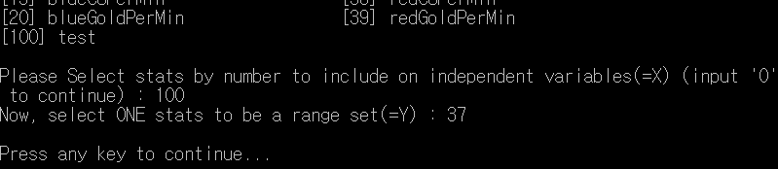
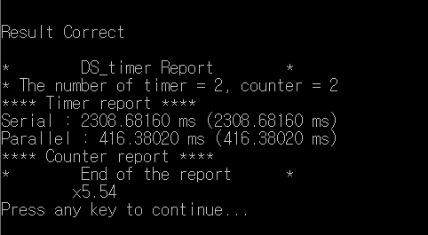
Results Verification
Here’s what we’ve got
-> 병렬화를 통해 성능향상을 이루었으나 데이터 크기가 작아 그 변화폭이 잘 느껴지지 않는다.
-> 데이터셋을 확장시켜 (39개 열 -> 400개 열)
재확인 하여 병렬화한 코드가 더 큰 규모의 데이터셋에서도 효율적으로 동작하며 규모 상승에 따라 성능이 상승 곡선을 그리는 것을 확인하였다.

Slide 14
Parallelization Analysis
Conclusion
- 최대 10배의 효율
Serial, Parallel간 성능 차이 그래프(logscaled)가 보여주듯 병렬화한 코드는 최대 10배의 효율을 보여준다.
- 최소한의 추가공간
또한 현 프로젝트의 병렬화 기법은 데이터 자체의 크기가 아닌 데이터의 열 개수에 기반한 추가 메모리(최대 8배)가 필요하므로 궁극적으로는 최소한의 추가 공간을 이용하여 해당 효과를 냄을 알 수 있다.

Slide 15
감사합니다!

Slide 16
CUDA 주제 선정
- 주제 그대로 진행 – Multiple Regression와 롤 데이터를 활용한 예측 or 추천
(a) 게임 시작 10분간의 데이터에 따른 승부 예측
(b) 다른 팀원의 포지션별 캐릭터 선택에 따른 캐릭터 추천
(c) 등등
- 주제에 대한 확실한 결과 시연 필요
- Riot API를 활용하여 직접 롤 데이터 수집 및 가공
- 데이터의 질과 양 개선
- 주제와 관련된 데이터만을 수집
- 기존 알고리즘에서 overhead가 일어나는 Data Summation 부분이 주 병렬처리 부분이 될 것 – (shared/bank conflict/Stream 등 여러 기법 적용 가능 – 난이도?)
- 가우스 소거법 부분은 CUDA 적용 성능을 OpenMP와 비교 후 결정

Slide 17
CUDA 주제 선정
기타 질문
최종발표가 오프라인으로 이루어지는데 기말고사기간 생활관 입주 결과가 아직 나오지 않아서(6.5일 발표) 입주 탈락 시 해당 인원이 발표날 지각 등을 하게 된다면 어떻게 처리될 지
만약 이전 팀 프로젝트에서 진행했던 주제를 개선 목적으로 다시 사용해도 난이도 평가 등에서 디메리트는 없는지, 이전 팀들 중에 주제 유지한 경우 있는 지

